Slide 1

El NIMAC para editoriales y proveedores:
Información básica y presentación de archivos
Nicole Gaines, Directora de Proyectos del NIMAC
Liz Schaller, Gerente del NIMAC
Junio 2023

Slide 2
El seminario web de hoy
Parte 1: PowerPoint
  Información básica del NIMAC
  Descripción general de las cuentas de editoriales
  Validación de archivos
  Presentación de archivos
  Proceso de certificación de archivos del NIMAC
Parte 2: Demostración en vivo
  Agregar/reemplazar archivos manualmente
  Crear cuentas de usuario adicionales
  Generar informes (función opcional)

Slide 3
¡Marque su calendario!
Para una mirada más en profundidad al lado técnico de la creación de archivos NIMAS, por favor únase a nosotros en la segunda parte de esta serie de 2 partes:
Creación de archivos NIMAS:
Recursos y mejores prácticas
  Miércoles, 28 de junio, 9 a.m. hora del Este
  Jueves, 29 de junio, 2 p.m. hora del Este

Slide 4
NIMAC: Información básica

Slide 5
El proyecto NIMAC
  Creado por la ley IDEA 2004, el National Instructional Materials Access Center (NIMAC) es el repositorio nacional de archivos de origen de libros de texto y materiales de instrucción básicos para los grados escolares de K a 12.
  Ponemos archivos NIMAS a disposición de los estados para uso en la producción de formatos accesibles (como braille) para los estudiantes admisibles en los grados K a 12.
  Los archivos en el NIMAC no se distribuyen directamente a los estudiantes.

Slide 6
El proyecto NIMAC
  El NIMAC ha estado en funcionamiento continuo desde que abrió en diciembre del 2006.
  Los estados y distritos han podido requerir NIMAS en sus contratos para libros de texto desde julio del 2006.
  Hasta la fecha, hemos recibido más de 73,000 conjuntos de archivos provenientes de 170 editoriales.
  Se han descargado más de 50,000 archivos para uso en la producción de formatos accesibles para estudiantes con discapacidades.

Slide 7
Los estados y el NIMAC
IDEA no exige que los estados trabajen con el NIMAC, pero los 50 estados (y los seis territorios admisibles y el Departamento de Defensa) han optado por hacerlo.
Los estados que coordinan con el NIMAC se comprometen a:
  Requerir NIMAS a las editoriales en sus contratos de adopción de libros de texto.
  Acatar los requisitos de admisibilidad de IDEA y las leyes de derechos de autor en el uso de archivos NIMAS.
  Designar y administrar a un número pequeño de Usuarios Autorizados para su estado.

Slide 8
Cómo trabaja el NIMAC con los estados
El acceso al NIMAC es centralizado.
Cada estado que coordina con el NIMAC nombra a un Coordinador Estatal para el NIMAC en el departamento de educación del estado.
Esta persona es responsable de designar y administrar a los Usuarios Autorizados (AU) que pueden tener acceso al repositorio y descargar archivos.
Los AU también pueden asignar archivos para descarga a los Productores de Medios Accesibles inscritos que trabajan en nombre del estado.

Slide 9
Admisibilidad para NIMAS
  IDEA 2004 define los requisitos de admisibilidad para recibir los materiales producidos en NIMAS.
  Estos materiales solo se pueden destinar a estudiantes de la escuela primaria y secundaria que tienen:
    Una discapacidad admisible según los lineamientos de admisibilidad del National Library Service for the Blind and Print Disabled (NLS)
    Un Programa de Educación Individualizada (IEP)
  El NIMAC no participa en la determinación de la admisibilidad de estudiantes individuales.

Slide 10
La Especificación NIMAS
  NIMAS es el National Instructional Materials Accessibility Standard (Estándar Nacional de Accesibilidad de los Materiales de Instrucción).
  Un formato de archivo de origen en XML basado en el estándar DAISY.
  Diseñado para uso en la producción de formatos como braille, DAISY, EPUB y letra agrandada.
  No está destinado para distribución directa a los estudiantes.
  NIMAS es el único formato que el NIMAC puede recibir.

Slide 11
Cambios al NIMAS
  Al ser un formato que está definido en los reglamentos de IDEA 2004, la especificación técnica solo se puede actualizar mediante un acto legislativo o normativo.
  El NIMAC mismo no puede realizar cambios en NIMAS, fuera de cambios menores en los requisitos de metadatos.
  Ya que la reautorización de IDEA 2004 lleva muchos años de retraso, el estándar NIMAS no se ha actualizado desde que se publicaron los reglamentos de IDEA.

Slide 12
Recoger las opiniones de los grupos de interés
  A lo largo del 2023 y el 2024, el NIMAC se estará comunicando con una gama de grupos de interés para recoger sus opiniones sobre qué cambios les gustaría ver en la especificación, si es que quisieran ver alguno.
  Nos interesan las opiniones de las editoriales y los proveedores respecto a cómo se podría mejorar la especificación.
  Sus opiniones podrían apoyar una solicitud formal al Departamento de Educación para que se actualice la especificación mediante un acto normativo.
  ¡Manténgase al tanto!

Slide 13
Materiales dentro del alcance para NIMAS
Bajo IDEA, el NIMAS debe recibir:
  “libros de texto impresos y materiales básicos impresos relacionados que
  se redactan y publican principalmente para uso en la educación escolar primaria y secundaria y
  son requeridos por una agencia de educación del estado (SEA) o una agencia local de educación (LEA)
  para uso por los estudiantes en el salón de clase”.

Slide 14
Gama de materiales que se reciben
  Ni el Departamento de Educación de EE. UU. ni el NIMAC imponen una definición de materiales “básicos”.
  El NIMAC acepta una gama de materiales para uso por los estudiantes, entre ellos:
    Libros de texto
    Cuadernos de trabajo
    Lecturas complementarias
    Materiales auxiliares (por ej., hojas maestras para actividades).

Slide 15
Materiales exonerados de NIMAS
  Los materiales que el NIMAC por lo general no recibe incluyen:
    Libros de venta comercial
    Libros de texto universitarios
    Libros de consulta/referencia
    Materiales publicados antes del 2006
    Ediciones para maestros o materiales auxiliares para uso exclusivo del maestro

Slide 16
Materiales digitales y NIMAS
El NIMAC también puede aceptar NIMAS para materiales de instrucción digitales.
Los materiales digitales compuestos principalmente de imágenes y textos estáticos (y que tienen un ISBN único) en general se pueden convertir a NIMAS.
Los productos digitales interactivos (por ej., juegos, software, videos) no son adecuados para NIMAS.

Slide 17
Exoneración de NIMAS para materiales digitales accesibles
El Aviso de Interpretación establece que los materiales de instrucción digitales que cumplen los criterios de accesibilidad de WCAG 2.0 AA están exonerados de NIMAS.
Para obtener más información, vea nuestras Preguntas frecuentes sobre NIMAS y los materiales digitales.

Slide 18
Solicitudes del NIMAC a las editoriales
En virtud de IDEA, los estados y distritos que trabajan con nosotros siempre deben requerir NIMAS en sus contratos de compra.
Sin embargo, dado que hay unos 14,000 distritos escolares en los EE. UU., esto no siempre sucede.
El NIMAC se comunica con las editoriales para solicitar un archivo cuando existe una necesidad de producir braille u otro formato accesible para un estudiante admisible.
Valoramos mucho la asistencia y el apoyo de las editoriales a los estudiantes en respuesta a estas solicitudes.

Slide 19
Ayudar a los clientes a encontrar formatos accesibles
Los archivos NIMAS se usan solo en la primera producción de un formato accesible.
Una vez producidos, los materiales se pueden reproducir para estudiantes admisibles adicionales.
Si está ayudando a sus clientes a encontrar formatos accesibles para sus materiales, el mejor recurso es Louis.
También ayudaremos con todo gusto a sus clientes a encontrar materiales o a conectarlos con recursos en su estado.

Slide 20
Cuentas de las editoriales y presentación de archivos

Slide 21
Cuentas de las editoriales:
Administración del inventario
Las cuentas se ponen a disposición de las editoriales para permitirles:
  Buscar, ver o descargar su inventario
  Exportar informes de inventario
  Cargar manualmente inventario nuevo al sistema del NIMAC (archivos NIMAS de hasta 250 MB cada uno)
  Reemplazar inventario manualmente (hasta 250 MB)

Slide 22
Cuentas de las editoriales:
Otras funciones
Funciones/herramientas adicionales del sistema dan la capacidad de:
  Crear cuentas de usuario adicionales para otros en su compañía o sus proveedores de servicios de conversión
  Descargar el Asistente de Validación del NIMAC
  Generar metadatos OPF formateados correctamente usando la herramienta para conversión de Excel a OPF.

Slide 23
Presentación de archivos Parte 1: Validación

Slide 24
Asistente de Validación del NIMAC
A comienzos del 2022, el NIMAC lanzó un nuevo asistente de validación para las editoriales y los proveedores.
Esta herramienta reemplazó el asistente de validación que se desarrolló en el 2006.
Este nuevo nivel de validación de archivos también se implementó en el sistema en línea del NIMAC.
Como en el pasado, les pedimos a las editoriales y los proveedores que validen todos sus archivos antes de presentarlos o cargarlos al NIMAC.

Slide 25
Validación del NIMAS
El sistema rechazará la carga de los archivos que fallen en la validación automatizada y serán rechazados en el procesamiento de los archivos entregados en lotes.
La validación del NIMAS verifica que el XML esté bien formado, que las imágenes señaladas estén presentes y que el archivo se valida en cuanto a NIMAS y al DTD de MathML (si MathML está presente).
La nueva herramienta también genera indicaciones respecto a metadatos faltantes o inválidos en el OPF, y también puede detectar algunos errores de etiquetado en el XML e indicar Mejores Prácticas para ciertos problemas.

Slide 26
Cómo utilizar la herramienta
Tenemos Asistentes de Validación compatibles tanto con Windows como con Mac.
Una vez que ha instalado la herramienta en su aparato, solo navegue a la ubicación del archivo comprimido del conjunto de archivos NIMAS completo.
Luego haga clic en el botón Validate (Validar).
Cuando haya finalizado la validación, los resultados se mostrarán en la pantalla.
Estos resultados también se pueden exportar a un archivo .csv, si se deseara.

Slide 27
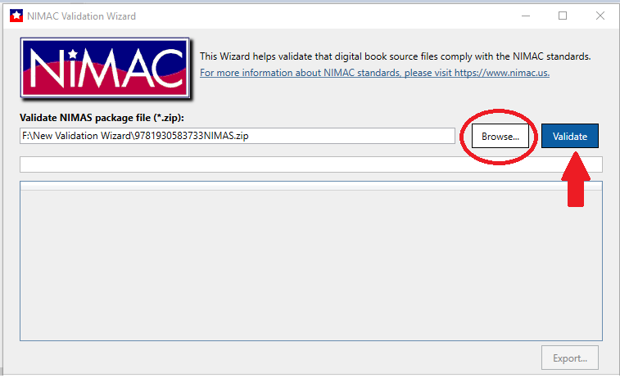
Navegación hasta el archivo comprimido

Slide 28
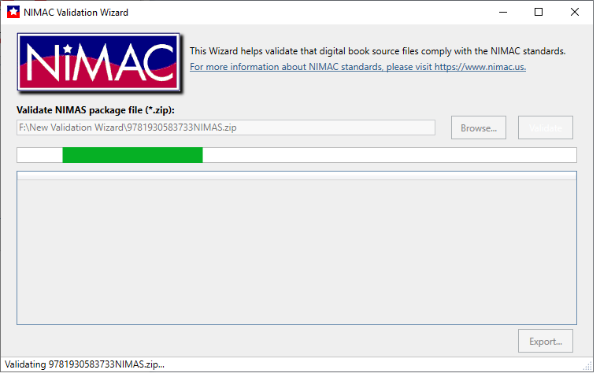
Validación en curso…

Slide 29
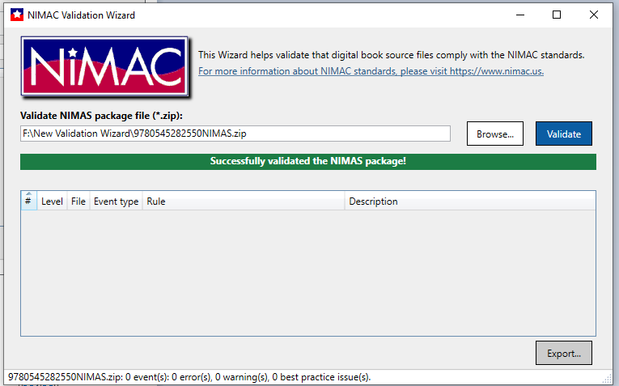
Resultado de validación sin problemas encontrados

Slide 30
Tipos de resultados de la validación
Errores: Se deben corregir o el archivo no se cargará al sistema del NIMAC.
Advertencias: La corrección se recomienda, pero no es obligatoria.
Mejor práctica: Información para tomar en cuenta al preparar los archivos NIMAS.

Slide 31
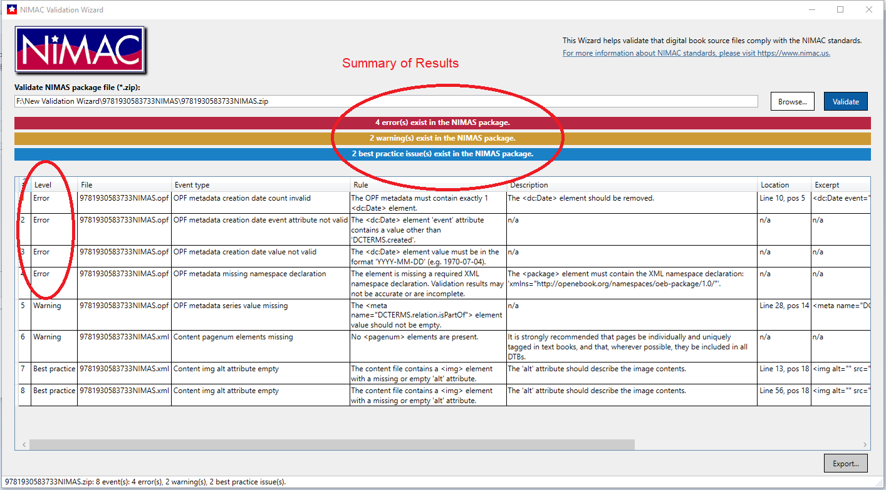
Resultado de validación que muestra errores

Slide 32
Archivos comprimidos dañados
Ocasionalmente, se rechazará la carga o el procesamiento en lotes de los archivos porque los archivos comprimidos están dañados.
Después de comprimir sus conjuntos de archivos NIMAS, es aconsejable verificar que los archivos no se dañaron durante el proceso de compresión.
Solo haga clic en el archivo comprimido. Si abre, el archivo probablemente está conforme y no se ha dañado.

Slide 33
Presentación de archivos Parte 2:
Procedimientos para entrega de los archivos

Slide 34
Carga manual de los archivos
Los archivos de hasta 300 MB cada uno se pueden cargar manualmente al sistema del NIMAC iniciando una sesión en su cuenta de editorial o de proveedor.
Cuando inicie una sesión en su cuenta, su inventario siempre será su página de aterrizaje.
Se usa “Add Inventory” (Agregar inventario) para cargar manualmente un archivo con un ISBN que todavía no está en el sistema.
Se usa “Replace Zip File” (Reemplazar archivo comprimido) para cargar un archivo y reemplazar el archivo existente.

Slide 35
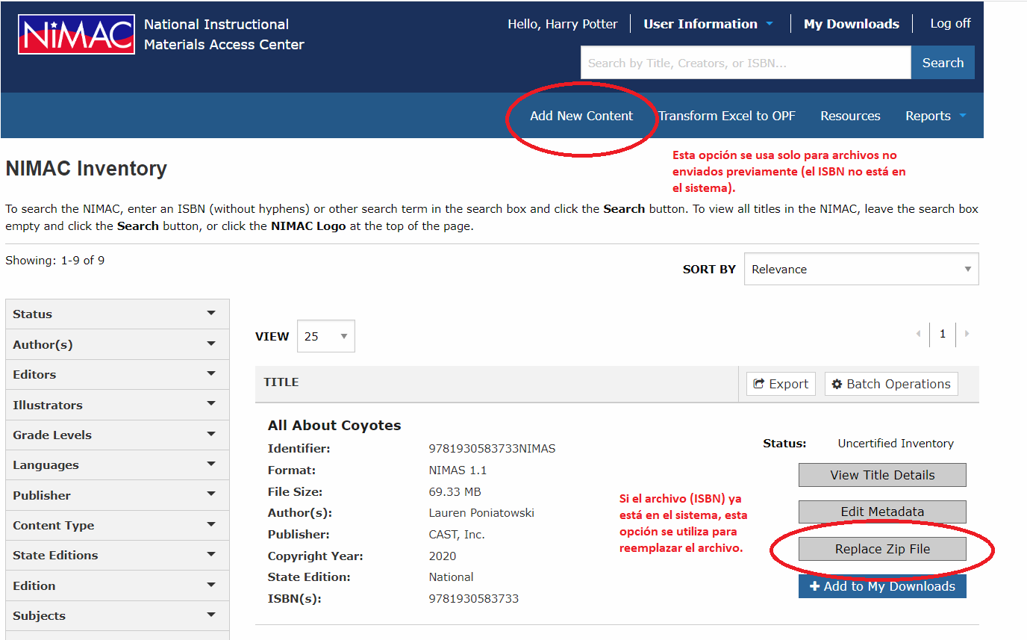
Add New Content (Agregar contenido nuevo) versus Replace Zip File (Reemplazar archivo comprimido)

Slide 36
Proceso de carga manual
Cuando se cargan los archivos, el archivo primero pasa por la validación automatizada.
Si el archivo falla, el sistema mostrará un mensaje detallado respecto al(los) problema(s).
Si el archivo es aprobado, el sistema extraerá los metadatos del OPF del archivo y los abrirá en una página donde se pueden revisar, editar y luego guardar.
Una vez guardado el archivo, aparecerá en su inventario No Certificado.

Slide 37
Carga manual versus Entrega en lotes
Los archivos de hasta 300 MB cada uno se pueden cargar manualmente al sistema del NIMAC, pero la carga tomará más tiempo mientras más grande sea el archivo.
Debido a los tiempos de carga, sería aconsejable considerar entregar los archivos de más de 250 MB cada uno por FTP.
No hay un tamaño de archivo mínimo o máximo para entregar archivos por FTP.
Tampoco hay un número mínimo o máximo de archivos que se puedan entregar a la vez.

Slide 38
Entrega en lotes (FTP)

Slide 39
Entrega de archivos por FTP
Los archivos que tienen más de 300 MB se deben entregar directamente a nuestro proveedor del sistema, OverDrive, por SFTP.
La ubicación del host de FTP es:
transfer.overdrive.com
Si todavía no tiene un ID de acceso para FTP, puede solicitarlo por correo electrónico a OverDrive:
nimac-support@overdrive.com

Slide 40
Solicitud de acceso a FTP
En su solicitud, incluya su ID de acceso del NIMAC de la cuenta de la editorial.
Si es una editorial, necesitará crear una cuenta de “subusuario” del NIMAC para cada proveedor de servicios de conversión que necesite cargar archivos en su nombre.
Si es un proveedor, necesitará un ID de acceso a FTP por separado para cada cuenta de editorial con la que trabaje.

Slide 41
Nota importante: No entregue archivos NIMAS dentro de carpetas
Al colocar archivos en el FTP, colóquelos únicamente en el directorio ROOT (RAÍZ) del FTP.
No utilice carpetas ni subcarpetas en el FTP.
El proceso automatizado de lotes no puede detectar archivos que se entregan dentro de carpetas.
Si tiene preguntas o necesita ayuda adicional, sólo háganoslo saber.

Slide 42
El informe diario de entregas de lotes

Slide 43
Informe de entregas de lotes
Las entregas a FTP se procesan por la noche.
A la mañana siguiente, recibirá un informe automatizado que detalla los resultados del procesamiento.
Este informe se enviará a la dirección de correo electrónico asociada al ID de acceso a FTP.
Si usted es un proveedor que suministra archivos para varias editoriales, recibirá un informe separado para cada editorial.

Slide 44
Nota al margen: Filtros de correo no deseado/spam
Si ha entregado archivos por FTP, pero no ve el correo electrónico automatizado en su bandeja de entrada la mañana siguiente, por favor asegúrese de revisar su carpeta de spam.
Sería conveniente que coloque noreply-NIMAC@overdrive.com o el dominio overdrive.com en su lista blanca para recibir debidamente los correos electrónicos.

Slide 45
Revisión del informe de FTP
Por favor asegúrese de revisar todos los informes que reciba.
El informe diario es su única notificación en caso de que falle una entrega por FTP.
Nota: Si cambia la dirección de correo electrónico asociada al usuario que configuró la cuenta en FTP (o si ese usuario deja la compañía), necesitará notificar a OverDrive para que puedan actualizar la cuenta de FTP o crear una nueva.

Slide 46
Lectura del informe
Al inicio del informe, verá un resumen de los resultados de la carga:
Si el informe indica que no hay cargas fallidas, usted no necesita realizar ninguna acción.
Si el informe sí indica cargas fallidas, por favor lea la información en la columna Details (Detalles), corrija el problema y vuelva a entregar el archivo.

Slide 47
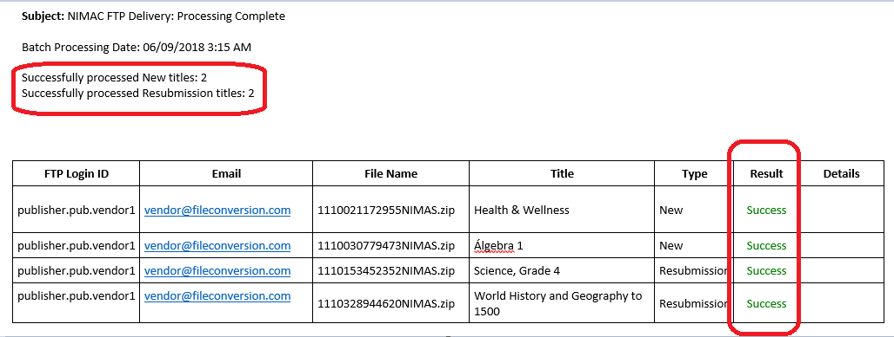
Informe que muestra que se realizaron bien todas las cargas

Slide 48
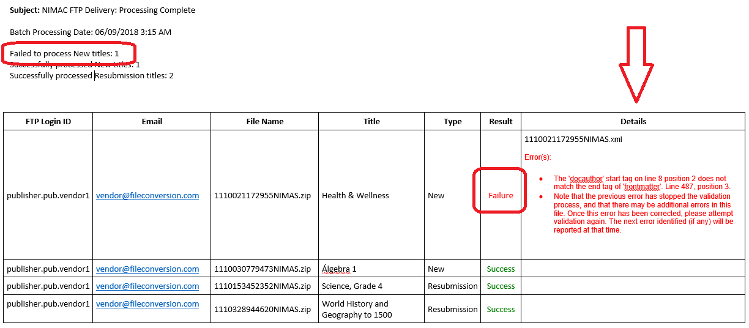
Informe que incluye una carga fallida

Slide 49
Cargas fallidas
Si falla una entrega, la columna Details (Detalles) en el informe diario proporcionará la información relacionada con el error que impidió la carga.
El informe diario es su notificación oficial respecto a cargas fallidas.
Si tiene alguna pregunta acerca de un error en un informe, comuníquese con el NIMAC.

Slide 50
Carga de archivos corregidos
Una vez que ha corregido y vuelto a presentar un archivo, no necesita notificar ni a OverDrive ni al NIMAC.
Simplemente entregue el(los) archivo(s) de nuevo por FTP.
La nueva entrega aparecerá en el informe diario del día siguiente.
Allí podrá verificar si el archivo corregido se cargó debidamente.

Slide 51
Reenvío de inventario certificado
Si un archivo ya se certificó, el sistema impedirá que se guarde un archivo de reemplazo para sobrescribirlo.
Si usted necesita reenviar intencionalmente un archivo que está en estado Certificado, solo comuníquese con nosotros y moveremos el archivo a Stalled (Detenido) para que se pueda reemplazar.

Slide 52
Revisión y certificación de archivos

Slide 53
Revisión de archivos por el NIMAC
Los archivos recién cargados aparecen automáticamente en el inventario No Certificado y se colocan en la cola de revisión de archivos.
Los archivos generalmente se revisan en el orden en que se reciben, pero con todo gusto aceleraremos la revisión si existe una necesidad inmediata.
Si se identifica algún problema en la revisión de archivos, nos comunicaremos con usted con preguntas o comentarios.

Slide 54
Certificación
Para ser aceptados en el NIMAC, los archivos deben pasar la validación automatizada (al momento de la carga) y un control de calidad manual realizado por el personal del NIMAC.
Cuando se certifican los archivos, aparecen en su inventario Certificado y el “superusuario” recibe un correo electrónico automatizado con el número de certificado digital.
También puede añadir hasta tres direcciones de correo electrónico adicionales para que reciban estos correos electrónicos.
Los números también se mostrarán en todo informe de inventario que usted exporte del sistema.

Slide 55
Revisiones de archivos
El personal del NIMAC revisa los metadatos presentados con el conjunto de archivos para asegurarse de que estén correctos y completos.
Hay algunas revisiones adicionales del XML para verificar que algunas etiquetas requeridas estén presentes y que elementos comunes como el índice de contenido y el glosario tengan las etiquetas correctas.
También realizaremos una revisión rápida del texto alternativo.
El NIMAC no recibe libros impresos y no realiza una comparación página por página para evaluar las etiquetas en el XML.

Slide 56
Comentarios sobre los archivos
En la revisión de archivos, el personal del NIMAC puede hacer correcciones menores de los metadatos en el sistema sin requerir que los archivos se vuelvan a presentar.
Sin embargo, si hay problemas en el XML o el PDF, se requerirá que el proveedor los corrija y vuelva a presentar el archivo.
Si esto sucede, se enviarán comentarios detallados a la persona que entregó o cargó el archivo.
Estos archivos se colocan en el inventario “Stalled” (Detenido) mientras esperamos el archivo corregido.

Slide 57
Tiempo de revisión de los archivos
El tiempo que toma revisar y certificar una entrega varía según el número de archivos recibidos en un momento dado y el número de archivos en la cola de revisión.
En épocas de pocas entregas, un archivo se podría certificar el día en que se carga al sistema.
Si una entrega es grande o hay muchos otros archivos en la cola, podría tomar de 1 a 2 semanas o más.

Slide 58
Fechas límite para la certificación
Por favor háganos saber en el momento de presentación del archivo si tiene una fecha límite con un cliente.
Le animamos a presentar los archivos por lo menos dos semanas antes de una fecha límite.
Esto ayuda a asegurarse de que, si hay problemas, su proveedor tendrá tiempo para realizar las correcciones necesarias.
Los archivos se suelen certificar en el orden en que se reciben, pero con gusto priorizaremos los archivos para ayudar a una editorial a cumplir con una fecha límite.

Slide 59
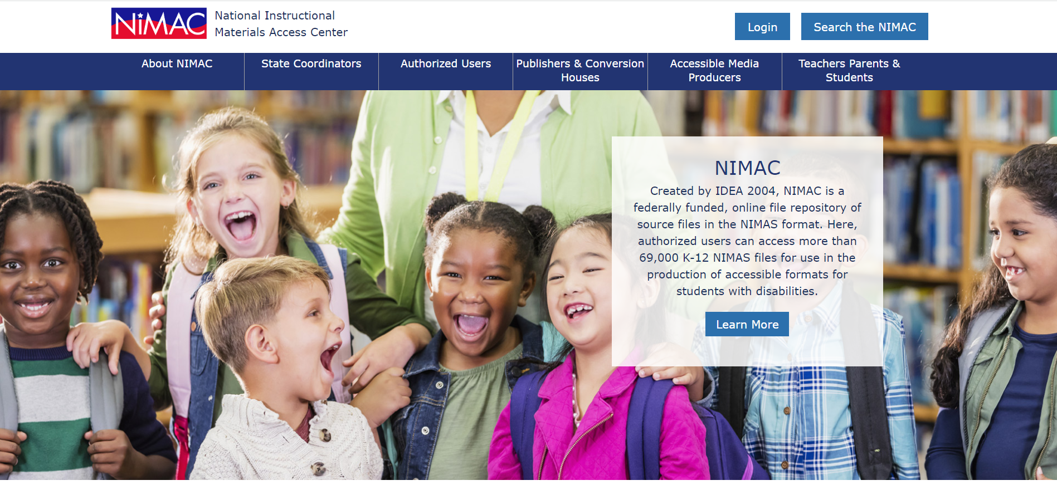
Página de inicio del NIMAC

Slide 60
Demostración en vivo

Slide 61
¿Preguntas?
Si tiene preguntas acerca del estado de los archivos en el sistema del NIMAC, los comentarios proporcionados por nuestro personal o cualquier otra cosa, no dude en contactarnos:
nimac@aph.org
877-526-4622
El contenido de este recurso fue desarrollado bajo una subvención del Departamento de Educación de EE. UU., #H327E210001. Sin embargo, este contenido no representa necesariamente la política del Departamento de Educación de EE. UU., y el lector no debe suponer un respaldo del gobierno federal. Responsable del Proyecto: Rebecca Sheffield.

